Slide 1


Dirección Ejecutiva de Administración Judicial
Unidad de Recursos Humanos
División de Bienestar y Seguridad Social
UNIDAD DE RECURSOS HUMANOS
División de Bienestar y Seguridad Social
SISTEMA DE GESTIÓN DE SEGURIDAD Y SALUD EN EL TRABAJO (SG-SST)
PONTE PILAS CON TU SEGURIDAD

Slide 2

Dirección Ejecutiva de Administración Judicial
Unidad de Recursos Humanos
División de Bienestar y Seguridad Social
PREVENTIVO
INTEGRAL
LÍDER
ALERTA
SEGURO

Slide 3
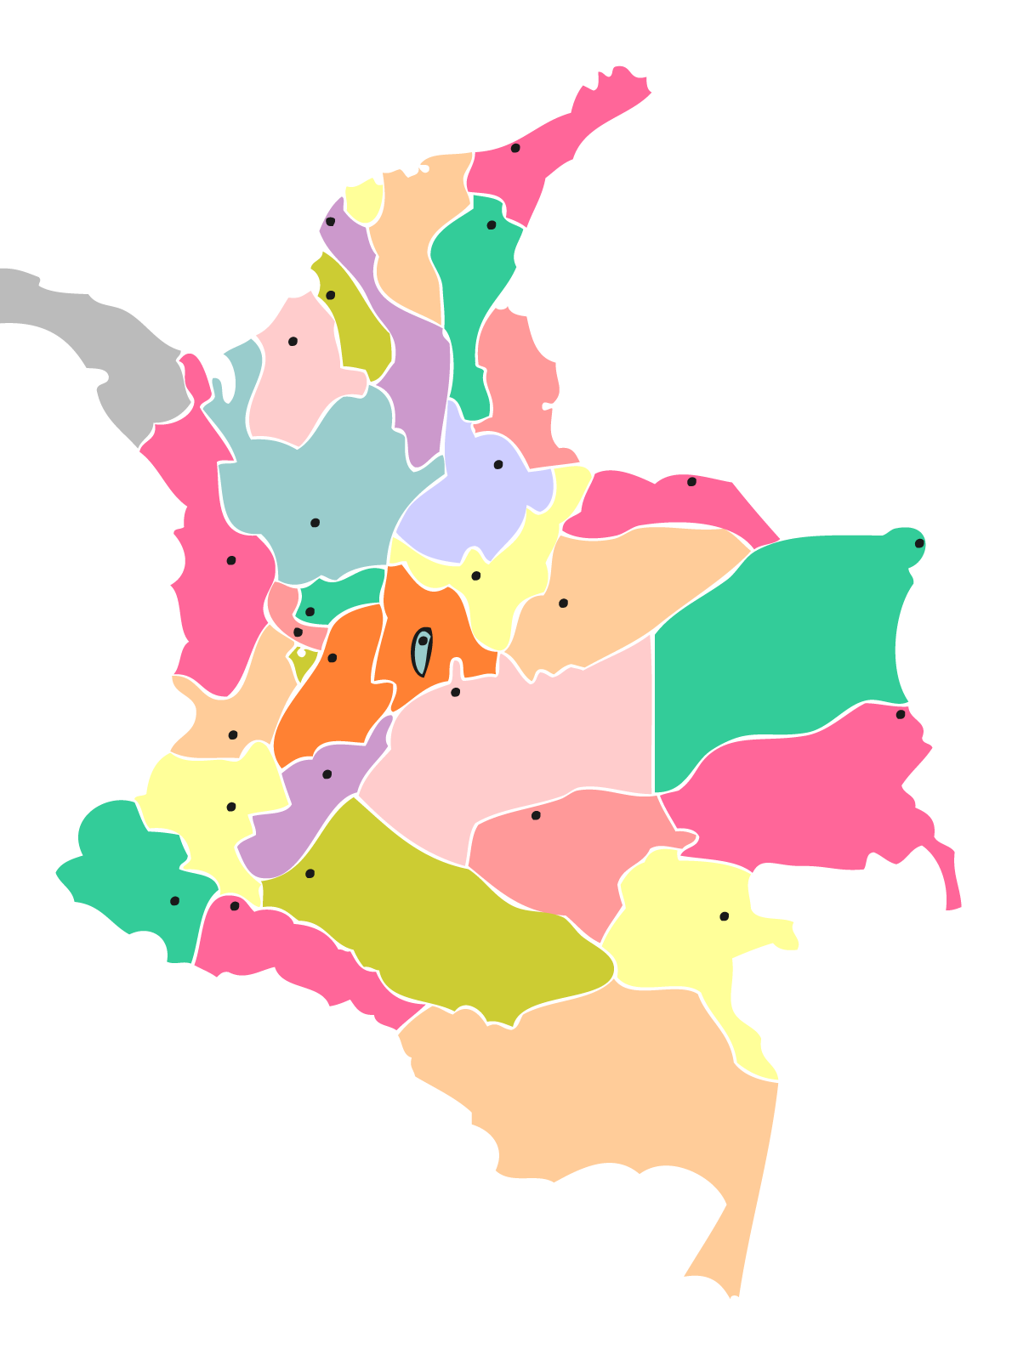
Dirección Ejecutiva de Administración Judicial
Unidad de Recursos Humanos
División de Bienestar y Seguridad Social
PONTE PILAS…
Es una estrategia de la Unidad de Recursos Humanos - División de Bienestar y Seguridad Social de la Dirección Ejecutiva de Administración Judicial con el fin de empoderar a los Comités Paritarios de Seguridad y Salud en el Trabajo – COPASST de la Rama Judicial.

Slide 4
Dirección Ejecutiva de Administración Judicial
Unidad de Recursos Humanos
División de Bienestar y Seguridad Social
PONTE PILAS…
Busca que cada COPASST a nivel nacional pueda impartir su gestión de manera proactiva en cada uno de los entornos laborales con la participación de los servidores judiciales, bajo el mejoramiento de las condiciones de seguridad y salud en el trabajo para prevenir accidentes de trabajo a través de la metodología de las 5 S.

Slide 5

Dirección Ejecutiva de Administración Judicial
Unidad de Recursos Humanos
División de Bienestar y Seguridad Social
Yo hago parte del COPASST de la Rama Judicial…
¿Qué debo hacer para participar?
¿Que temas de SST podría trabajar con la seccional?
¿Cuándo inicia la estrategia?
¿Cuáles son las reglas de participación?
¿Qué recursos tendré disponibles?

Slide 6
Dirección Ejecutiva de Administración Judicial
Unidad de Recursos Humanos
División de Bienestar y Seguridad Social
PONTE PILAS…
Inscríbete en el siguiente link ……
https://docs.google.com/forms/d/e/1FAIpQLSd2Wy4_O59jCORyjvzpfsMwV18BnLRhLX7FBVrGJNiHnNh3jA/viewform
Define un lema relacionado con seguridad y salud en el trabajo, el cual identificara tu COPASST. El lema deberá enmarcar todas las actividades que implementará el COPASST durante la vigencia 2019.
Bimestralmente cada COPASST deberá evidenciar las experiencias por medio de videos, fotografías, plegables, juegos, entre otros, que demuestren el desarrollo de los temas propuestos.
El envió de las evidencias deberá hacerse como máximo los cinco primeros días de los meses de junio, agosto y octubre.
Estas evidencias deberán enviarse a los correos farevalm@deaj.ramajudicial.gov.co y/o rsilvam@deaj.ramajudicial.gov.co.
Duración de la actividad: Marzo a Septiembre de 2019.

Slide 7
Dirección Ejecutiva de Administración Judicial
Unidad de Recursos Humanos
División de Bienestar y Seguridad Social
CLASIFICAR
ORDENAR
LIMPIAR
ESTANDARIZAR
MANTENER
¿QUÈ SON LAS 5 S?
Son actividades que se desarrollan con el objetivo de crear condiciones de trabajo que permitan la ejecución de labores de forma organizada, ordenada, limpia y segura.

Slide 8
Dirección Ejecutiva de Administración Judicial
Unidad de Recursos Humanos
División de Bienestar y Seguridad Social
IMPLEMENTACIÓN DE LA ESTRATEGIA
MARZO – ABRIL | MAYO - JUNIO | JULIO - AGOSTO
Sistema de gestión de la Seguridad y Salud en el Trabajo Socializar la Política de SST En este periodo se deberán ejecutar las siguientes actividades: Socializar el Acuerdo PSAA16-10560 de 2016: política de SST de la Rama Judicial. Socializar las responsabilidades del COPASST y de los servidores judiciales en el SGSST. Seleccionar las sedes donde se ejecutará la estrategia de las 5 S. | Prevención de incidentes y accidentes de trabajo Clasificar-Ordenar-limpiar En este periodo se deberán ejecutar las siguientes actividades: Con base en la matriz de riesgos de la sede, identificar los principales peligros y riesgos por falta orden y aseo Consultar la base de investigación de accidentes de la seccional, identificar las causas de accidentes por falta de orden y aseo. Evidenciar el antes y después de la actividad de orden y aseo. | Hábitos y estilos de vida saludable Estandarizar-Mantener En este periodo se deberán ejecutar las siguientes actividades: Consultar en la base de investigación de accidentalidad de la seccional, identificar y documentar las lesiones que se presentaron en el año 2018, por falta de orden y aseo. Socializar hábitos y estilos de vida saludable como producto de mantener el orden y el aseo en los espacios de trabajo. Hacer un plan de trabajo para mantener las condiciones de orden y aseo implementadas y replicarlo a otras sedes.

Slide 9
Dirección Ejecutiva de Administración Judicial
Unidad de Recursos Humanos
División de Bienestar y Seguridad Social
Informe final
SEPTIEMBRE- OCTUBRE | NOVIEMBRE
Se presentará un informe el cual deberá contener los logros obtenidos por la aplicación de cada una de las actividades, evidenciando el antes y después de la implementación de la estrategia de las 5 S. | Socialización de la experiencia exitosa en el Encuentro Nacional de COPASST. Participación en la Premiación

Slide 10
Dirección Ejecutiva de Administración Judicial
Unidad de Recursos Humanos
División de Bienestar y Seguridad Social
CRITERIOS DE EVALUACIÓN
El jurado tendrá en cuenta las siguientes aspectos:
CRITERIOS | PUNTAJE
Evidencia del cambio (antes y después). | 40
Afinidad con el tema propuesto para el bimestre. | 20
Creatividad. | 20
Reutilización y aprovechamiento de residuos aprovechables. | 20

Slide 11
Dirección Ejecutiva de Administración Judicial
Unidad de Recursos Humanos
División de Bienestar y Seguridad Social
GRACIAS

